Slide 1
Responsables GAP dans vos CIUSSS
CIUSSS-de-l’Est-de-l’île-de-Montréal
  Laurence Boisvert, chef de secteur, laurence.boisvert.lteas@ssss.gouv.qc.ca
  Laurence Hébert, chargée de projet, laurence.hebert.cemtl@ssss.gouv.qc.ca
  Jude Goulet, président de la table des pharmaciens, jgoulet.hmr@ssss.gouv.qc.ca
CIUSSS-du-Nord-de-l’île-de-Montréal
  Geneviève Bérard, coordonatrice des services de proximité (interimaire) genevieve.berard.cnmtl@ssss.gouv.qc.ca
  Bastien Lamontagne, chef de service : bastien.lamontagne.cnmtl@ssss.gouv.qc.ca
  Anne Maheu, présidente de la table des pharmaciens, anne.maheu.cnmtl@ssss.gouv.qc.ca
  Zone professionnel : https://www.ciusssnordmtl.ca/zone-des-professionnels/pharmaciens-communautaires/

Slide 2
Responsables GAP dans vos CIUSSS
CIUSSS-du-Centre-Sud-de-l’île-de-Montréal
  Rafael St-Pierre, chef de service, rafael.st-pierre.ccsmtl@ssss.gouv.qc.ca
  Caroline Fouré, chef de service par interim, caroline.foure.ccsmtl@ssss.gouv.qc.ca
  Samir Bouras, président de la table des pharmaciens (Sud-Ouest-Verdun), samirbouras@hotmail.com
  Julie Dansereau, présidente de la table des pharmaciens (Jeanne-Mance) , jdansereau@pjcplateau.com
  Zone professionnel : https://ccsmtlpro.ca/medecins-pharmaciens-et-professionnels/guichet-dacces-a-la-premiere-ligne-gap/
CIUSSS-de-l’Ouest-de-l’île-de-Montréal
  Christine Clermont, coordonatrice processus d’accès la première ligne, christine.clermont.odi@ssss.gouv.qc.ca
  Nada Dabbagh, présidente de la table des pharmaciens : nada.dabbagh.dll@ssss.gouv.qc.ca
  Oana-Cristina Popescu, pharmacienne représentante au GAP : fphx1614@pharmaprix.ca

Slide 3
Responsables GAP dans vos CIUSSS
CIUSSS-du-Centre-Ouest-de-l’île-de-Montréal
  Marie-Christine Gras, chef d’administration de programmes GMF-GAMF, marie-christine.gras.ccomtl@ssss.gouv.qc.ca
  Alexandre Chadi, président de la table des pharmaciens (de la Montagne), alexandrechadi@gmail.com
  Larissa Feldman, présidente de la table des pharmaciens (Cavendish), larissa@fmpharmacy.ca

Slide 4
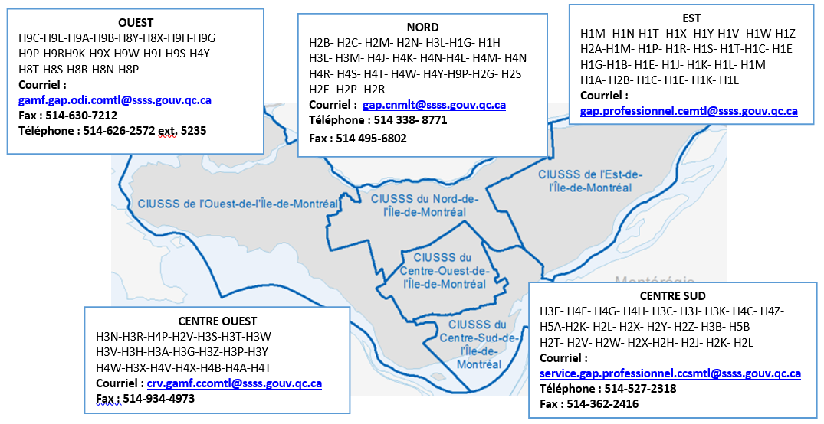
Coordonnées GAP pour professionnels
(ne pas diffuser aux usagers)

Slide 5
Démarrage des GAP à Montréal
(sujet à changement)
CIUSSS-de-l’Est-de-l’île-de-Montréal
  1er juin (référence par professionnels et auto-référencement de la clientèle ≥ 60 ans)
CIUSSS-du-Nord-de-l’île-de-Montréal
  4 mai (référence par professionnels seulement)
  1er juin (référence par professionnels et auto-référencement de la clientèle ≥ 60 ans)
CIUSSS-du-Centre-Sud-de-l’île-de-Montréal
  2 mai (référence par professionnels seulement)
  1er juin (référence par professionnels et auto-référencement de la clientèle ≥ 60 ans)
CIUSSS-de-l’Ouest-de-l’île-de-Montréal
  23 mai (référence par professionnels seulement)
  1er juin (référence par professionnels et auto-référencement de la clientèle ≥ 60 ans)
CIUSSS-du-Centre-Ouest-de-l’île-de-Montréal
  22 février 2021 (référence par professionnels pour clientèle de tous âges)
  1er juin (référence par professionnels et auto-référencement de la clientèle ≥ 60 ans)

